Slide 1
Взаимодействие ДОУ с родителями (законными представителями)

Slide 2
Закон «Об образовании в РФ»
Статья 44. Права, обязанности и ответственность в сфере образования родителей (законных представителей) несовершеннолетних обучающихся
1. Родители (законные представители) несовершеннолетних обучающихся имеют преимущественное право на обучение и воспитание детей перед всеми другими лицами. Они обязаны заложить основы физического, нравственного и интеллектуального развития личности ребенка.
2. Органы государственной власти и органы местного самоуправления, образовательные организации оказывают помощь родителям (законным представителям) несовершеннолетних обучающихся в воспитании детей, охране и укреплении их физического и психического здоровья, развитии индивидуальных способностей и необходимой коррекции нарушений их развития.
3. Родители (законные представители) несовершеннолетних обучающихся имеют право:
3) знакомиться с уставом организации, лицензией на осуществление образовательной деятельности, с учебно-программной документацией и другими документами, регламентирующими организацию и осуществление образовательной деятельности;
4) знакомиться с содержанием образования, используемыми методами обучения и воспитания …
7) принимать участие в управлении организацией, осуществляющей образовательную деятельность, в форме, определяемой уставом этой организации …

Slide 3
ФГОС дошкольного образования
В соответствии с новыми требованиями роль родителей в реализации ФГОС ДО возрастает как на уровне каждой ДОО, так и на уровне муниципальной системы дошкольного образования в целом. Задачи, стоящие сегодня перед системой образования, повышают ответственность родителей за результативность учебно-воспитательного процесса в каждой ДОО, так как именно родительская общественность непосредственно заинтересована в повышении качества образования и развития своих детей. (ФГОС ДО ч. I п. 1.6 п. п. 9)
2. Характерной тенденцией современного периода в развитии отечественного образования является стремление образовательных учреждений к открытости, которая предполагает и участие общества в жизни ДОО. (ФГОС ДО ч. III п. 3.1 п. п. 5, 6)

Slide 4
Формы общения с родителями
Коллективные - подразумевают работу со всем или большим составом родителей ДОО (группы). Это совместные мероприятия педагогов и родителей. Некоторые из них подразумевают участие и детей.
Индивидуальные - предназначены для дифференцированной работы с родителями воспитанников.
Наглядно-информационные - играют роль опосредованного общения между педагогами и родителями.

Slide 5
Познавательные
Обогащение родителей знаниями в вопросах воспитания детей
Досуговые
Совместные мероприятия с родителями
Наглядно-информационные
Донести до родителей любую информацию
Информационно-аналитические
Изучение семьи, ее особенности

Slide 6
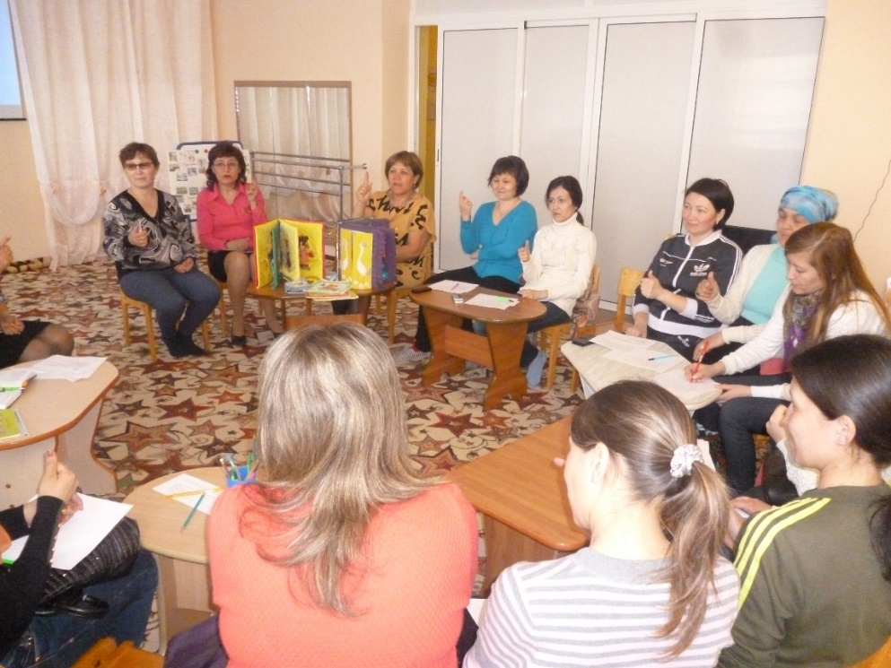
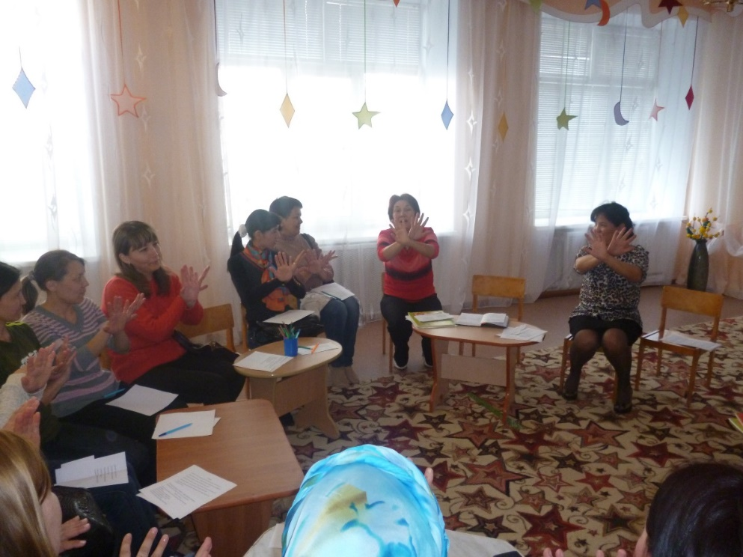

Slide 7

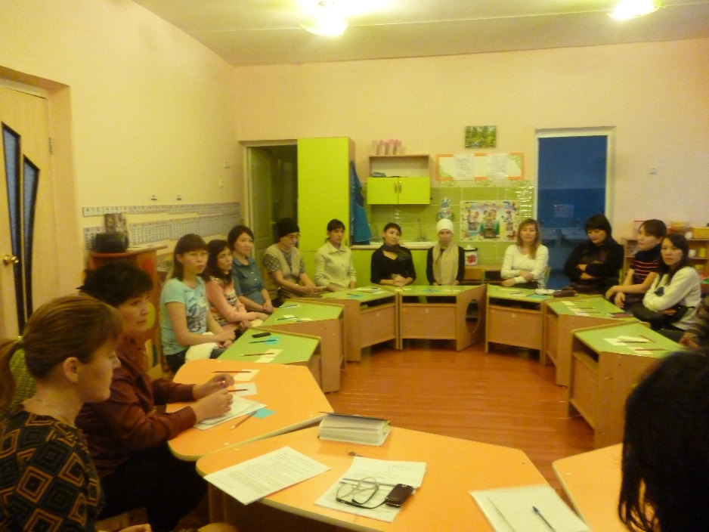

Slide 8
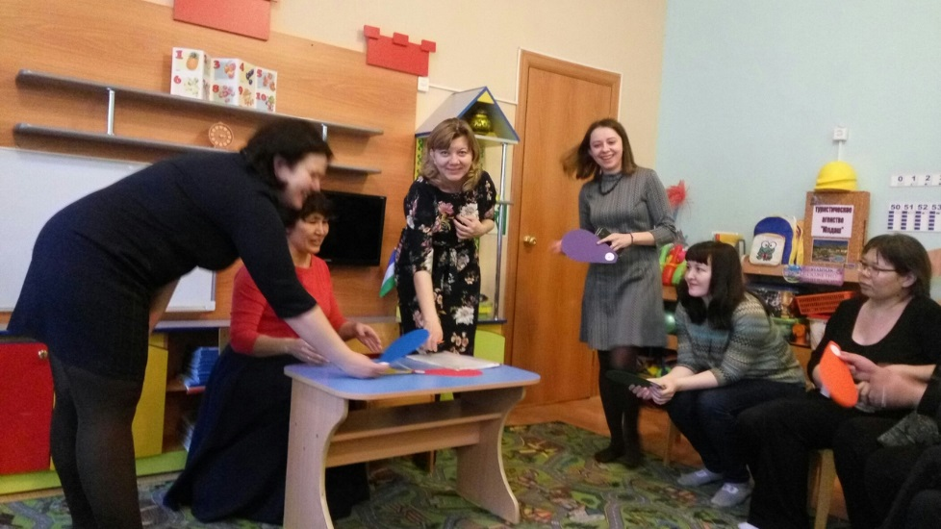
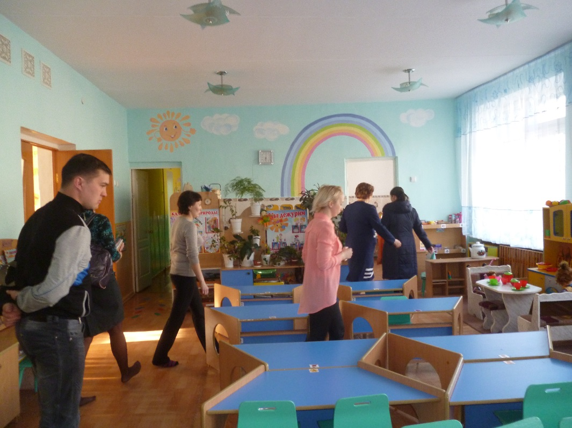

Slide 9
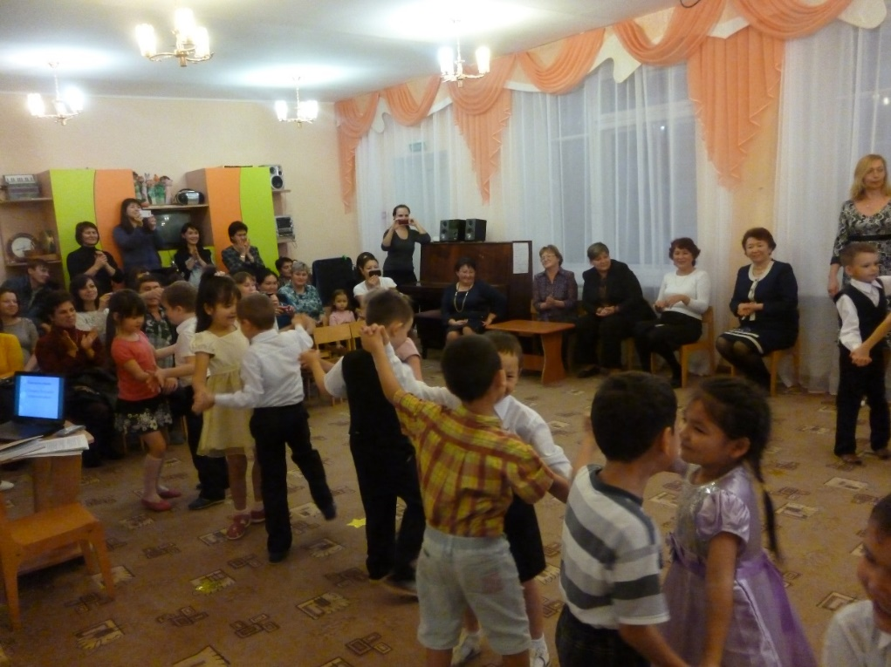
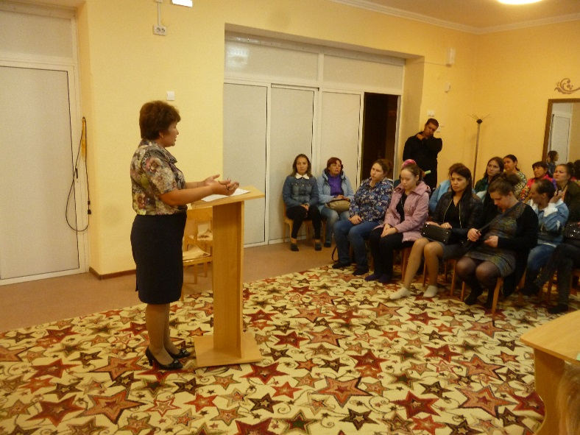

Slide 10
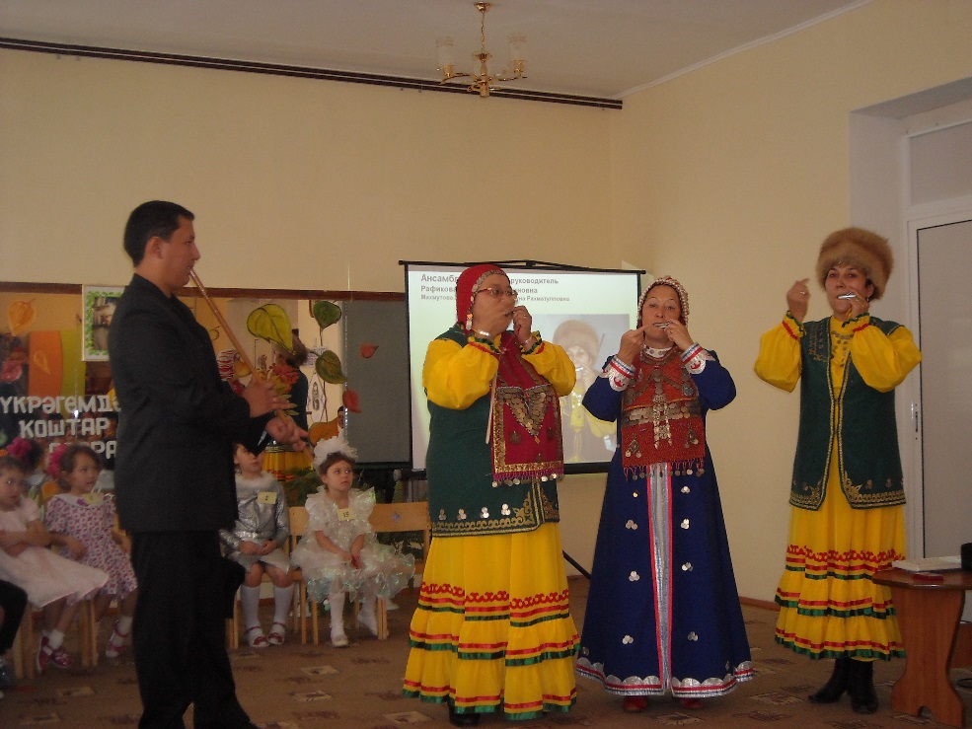
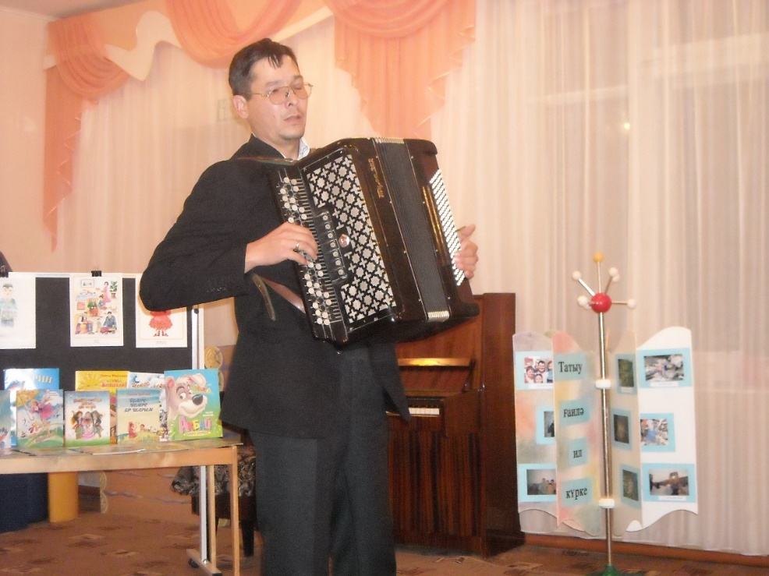

Slide 11
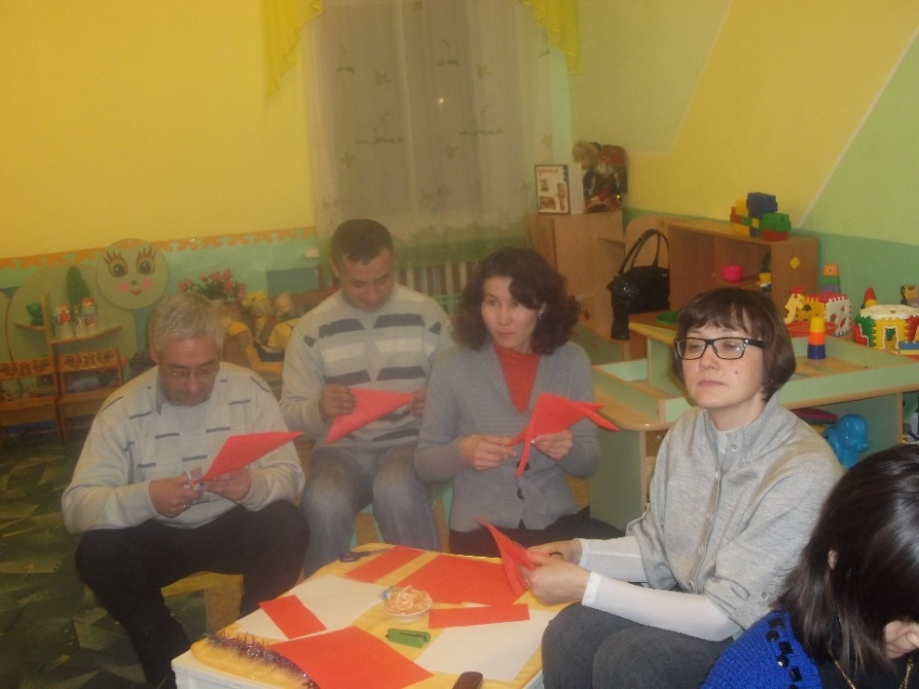
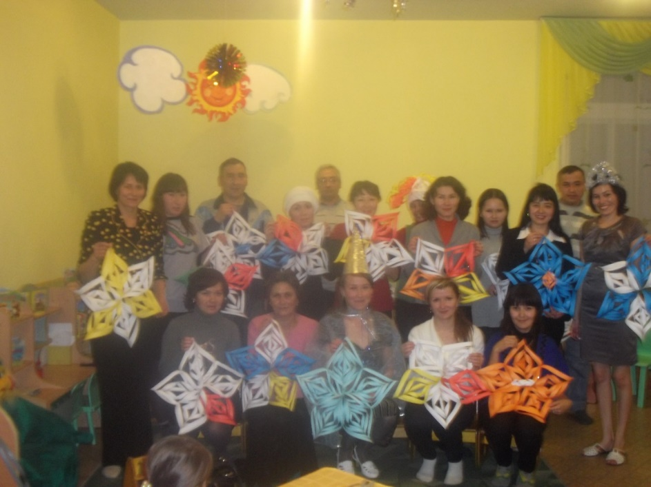

Slide 12
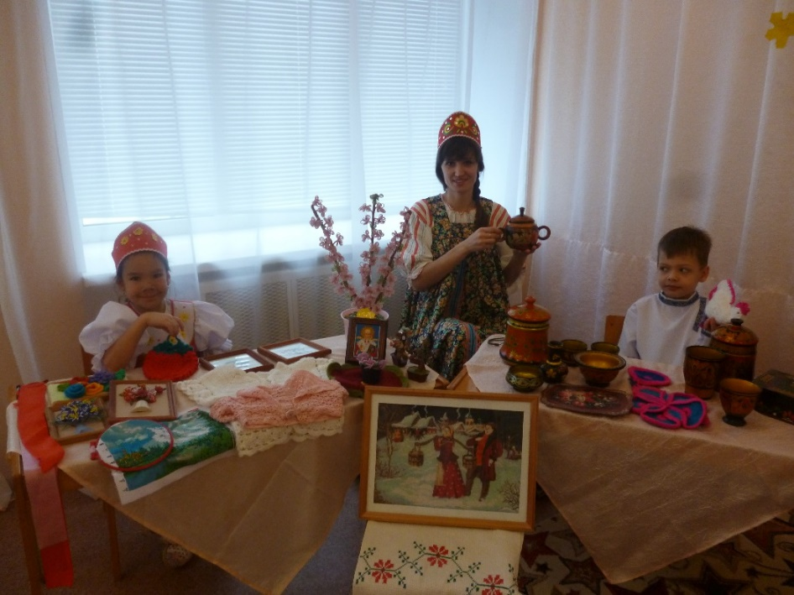
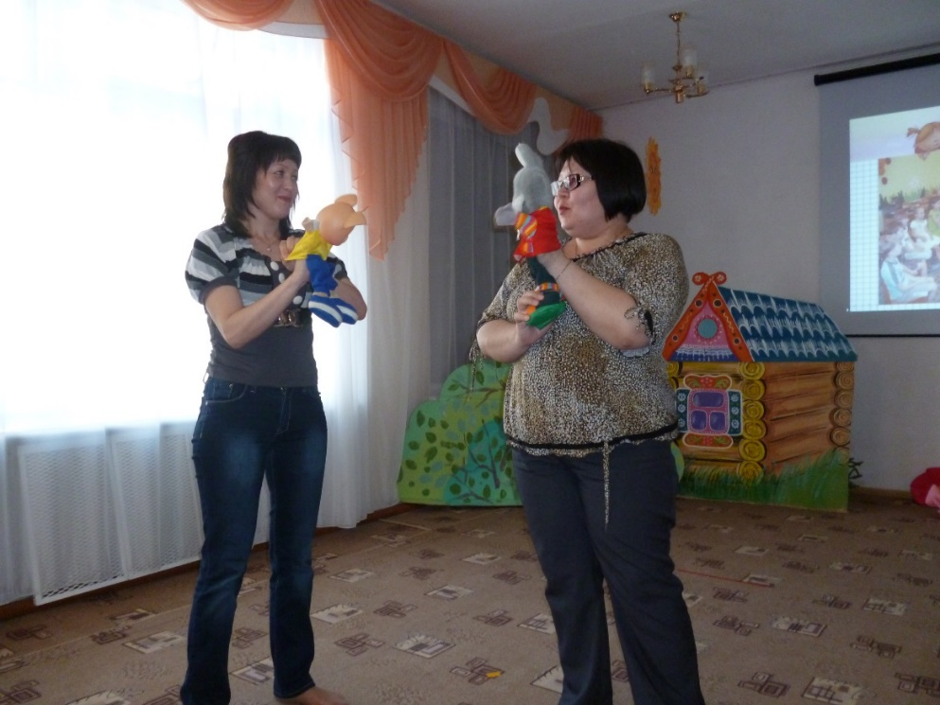

Slide 13
Информационно-аналитические:
Анкетирование
Изучение пожеланий и предложений
тестирование

Slide 14
Познавательные
педагогические беседы
круглый стол
Родительские собрания
родительские конференции
Тренинги
Мастер-классы
совместные занятия с детьми
дни открытых дверей
информационные встречи-лекции

Slide 15
Наглядно-информационные:
родительские уголки
семейный и групповые альбомы «Наша дружная семья», , « Наша семья на улицах нашего города»
фотомонтажи «Из жизни группы», «В кругу семьи», «У мамы на работе»
фотовыставки «Моя мама - лучше всех», «Мой папа – лучше всех», «Папа, мама, я - дружная семья»
Акции по ПДД «Ремешок свой пристегни, всем счастливого пути»

Slide 16
Досуговые
Развлечения
Праздники
Спортивные досуги
Празднование дней рождений детей
Творческие выставки

